Slide 1
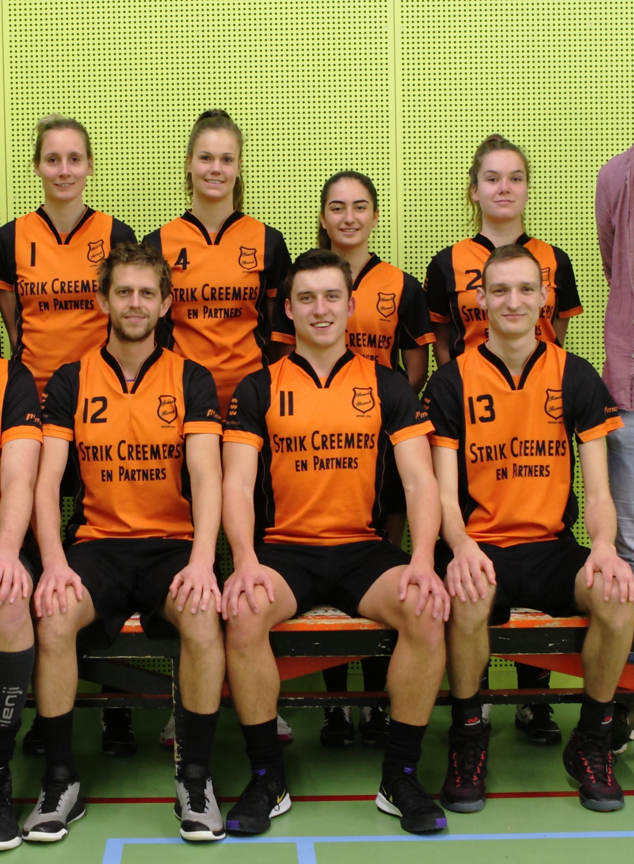
Wedstrijdverslag Systeem
Notes:
Uitbreid mogelijkheden:
Opstelling erin zetten
Goals bijhouden
Percentage aanvalen
Schoten percentage per speler
Inzien bij andere verenigingen

